Slide 1

ORGANIZATIONAL DEVELOPMENT
✕ ✕ ✕ ✕ ✕ ✕
Organizational Development
Konsep, Teori, dan Kasus Pada Jurnal Internasional
Kasus: Effect Of Emotional Intelligence On Organizational Development
Disusun oleh: Muhammad Fadillah Arsa
NIM. 2401212126
Kelas Profesional 18
Prodi S2 Manajemen Telkom University
2022

Slide 2
— Warner Burke
Organizational Development adalah proses perubahan yang direncanakan dalam budaya organisasi melalui pemanfaatan teknologi ilmu perilaku, penelitian, dan teori.
✕ ✕ ✕ ✕ ✕ ✕
Organizational Development
Disusun oleh Muhammad Fadillah Arsa
2022
Referensi: Cummings & Worley. (2009). Organization Development & Change. Mason: South-Western.

Slide 3
PENGERTIAN
✕ ✕ ✕ ✕ ✕ ✕
Organizational Development adalah upaya
(1) direncanakan, (2) organisasi secara luas, dan (3) dikelola dari atas, untuk (4) meningkatkan efektivitas dan kesehatan organisasi melalui (5) intervensi yang direncanakan dalam “proses” organisasi dengan menggunakan ilmu perilaku pengetahuan.
(Richard Beckhard)
Organizational Development
Disusun oleh Muhammad Fadillah Arsa
2022
Referensi: Cummings & Worley. (2009). Organization Development & Change. Mason: South-Western.

Slide 4
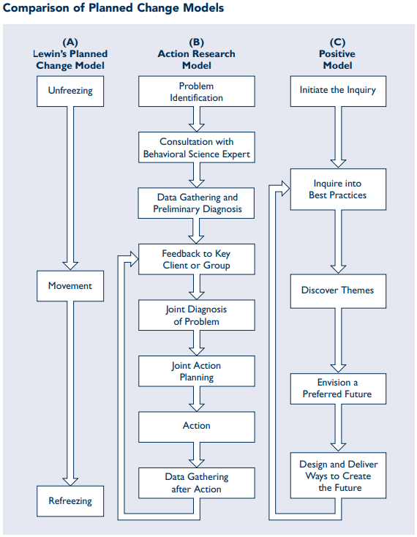
BERKAITAN ERAT DENGAN PERUBAHAN
Pengembangan Organisasi berkaitan erat dengan adanya perubahan.
Berdasarkan teori Lewin, proses perubahan terjadi dalam tiga tahap:
1. Unfreezing: melibatkan pengurangan kekuatan-kekuatan yang mempertahankan perilaku organisasi.
2. Moving: Menggeser perilaku organisasi, departemen, atau individu ke tingkat yang baru.
3. Refreezing: Menstabilkan organisasi pada keadaan keseimbangan baru.
Referensi: Cummings & Worley. (2009). Organization Development & Change. Mason: South-Western.

Slide 5
MANFAAT ORGANIZATIONAL DEVELOPMENT
Hubungan yang lebih efektif antara departemen, divisi dan kelompok kelompok kerja dalam organisasi.
✕ ✕ ✕ ✕ ✕ ✕
Hubungan pribadi yang lebih efektif antara manajer dan karyawan pada semua jenjang organisasi.
Organizational Development
Disusun oleh Muhammad Fadillah Arsa
Terhapusnya hambatan hambatan komunikasi antara pribadi dan kelompok.
Berkembangnya iklim yang ditandai dengan saling percaya, dan keterbukaan yang dapat memotivasi serta menantang anggota organisasi untuk lebih berprestasi.
2022
Referensi: Ika Rhana. PENGEMBANGAN ORGANISASI. docplayer.info

Slide 6
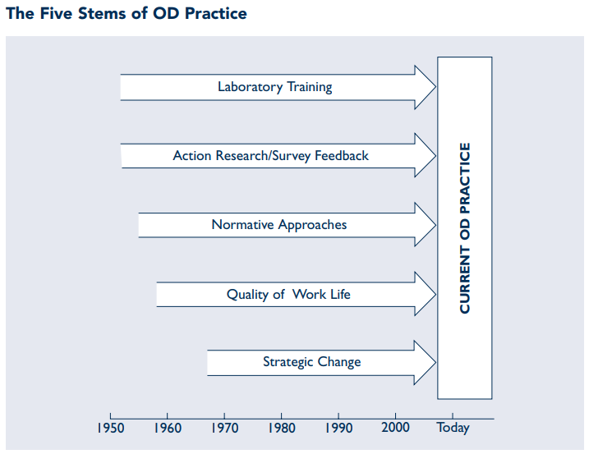
5 METODE ORGANIZATIONAL DEVELOPMENT (1)
Secara berkelompok peserta belajar dari interaksi mereka sendiri dan kelompok, proses perkembangan tentang isu-isu seperti hubungan interpersonal, pertumbuhan pribadi, kepemimpinan, dan dinamika kelompok.
Penelitian perlu dikaitkan erat dengan tindakan anggota organisasi untuk mengelola perubahan.
Normatif: Tindakan penelitian/survei-umpan balik perlu diikuti oleh keyakinan bahwa pendekatan hubungan manusia mewakili "satu cara terbaik" untuk mengelola organisasi.
Referensi: Cummings & Worley. (2009). Organization Development & Change. Mason: South-Western.

Slide 7
5 METODE ORGANIZATIONAL DEVELOPMENT (2)
Program QWL: Memperluas desain kerja yang dapat mempengaruhi produktivitas dan kepuasan karyawan, seperti sistem penghargaan, alur kerja, gaya manajemen, dan lingkungan pekerjaan fisik.
Perubahan strategis yang melibatkan peningkatan keselarasan antara lingkungan organisasi, strategi, dan desain organisasi.
Referensi: Cummings & Worley. (2009). Organization Development & Change. Mason: South-Western.

Slide 8
KASUS
✕ ✕ ✕ ✕ ✕ ✕
Organizational Development
Disusun oleh Muhammad Fadillah Arsa
EFFECT OF EMOTIONAL INTELLIGENCE ON ORGANIZATIONAL DEVELOPMENT -EMPIRICAL EVIDENCE FROM INDIA
2022

Slide 9
IDENTITAS JURNAL
Judul Artikel Jurnal: EFFECT OF EMOTIONAL INTELLIGENCE ON ORGANIZATIONAL DEVELOPMENT - EMPIRICAL EVIDENCE FROM INDIA
Penulis: A.V.R. PANDIAN, UBAH ADEM, dan ASCHALEW MULUGETA
Nama Jurnal: Journal of Tianjin University Science and Technology
Vol: 55
Issue: May 2022
✕ ✕ ✕ ✕ ✕ ✕
Organizational Development
Disusun oleh Muhammad Fadillah Arsa
2022

Slide 10
LATAR BELAKANG
Artikel jurnal tersebut menganalisa pengaruh kecerdasan emosional terhadap pengembangan organisasi. Beberapa hal yang dianalisis meliputi hubungan antara usia, jenis kelamin, kualifikasi pendidikan dan pengalaman karyawan dan faktor Emotional Intelligence Quotient (EQ).
Emosi mengacu pada tanggapan terorganisir, melintasi batas-batas banyak subsistem psikologis, termasuk fisiologis, kognitif, motivasi, dan pengalaman. (Salovey & Mayer, 1990).
Kebutuhan emosional yang tidak terpenuhi merupakan penyebab utama dari banyak masalah di tempat kerja. Tingkat kecerdasan emosional berdampak pada produktivitas dan perkembangan organisasi yang lebih baik.
✕ ✕ ✕ ✕ ✕ ✕
Organizational Development
Disusun oleh Muhammad Fadillah Arsa
2022

Slide 11
TUJUAN
Tujuan penelitian tersebut ialah untuk memastikan efek faktor EQ pada strategi Organizational Development yang meliputi:
Untuk mempelajari pengaruh kecerdasan emosional karyawan terhadap pengembangan organisasi.
Untuk memastikan hubungan antara variabel demografis dan faktor EQ.
Untuk mengetahui hubungan antara faktor EQ dan strategi intervensi Organizational Development.
✕ ✕ ✕ ✕ ✕ ✕
Organizational Development
Disusun oleh Muhammad Fadillah Arsa
2022

Slide 12
METODE PENELITIAN
Metode penelitian pada penelitian tersebut ialah menggunakan data primer dengan detil:
Desain Sampling:
Ukuran sampel 150 responden dipilih dari total populasi 500 eksekutif manajemen menengah dan junior yang bekerja di sebuah perusahaan manufaktur di Chennai, India.
Teknik pengambilan sampel acak sederhana .
Desain Penelitian:
Menggunakan desain penelitian deskriptif.
Metode Pengumpulan Data:
Data primer adalah dikumpulkan dari sampel responden melalui kuesioner terstruktur yang terdiri dari Skala Likert 5 poin.
Metode Analisis Data:
Data yang terkumpul dianalisis menggunakan alat statistik seperti Analisis Persentase, Korelasi Ganda dan Analisis Faktor
✕ ✕ ✕ ✕ ✕ ✕
Organizational Development
Disusun oleh Muhammad Fadillah Arsa
2022

Slide 13
PEMBAHASAN (1)
Hubungan antara variabel demografis dan faktor EQ
Responden pria memiliki tingkat empati dan keterampilan sosial yang lebih tinggi dibandingkan responden wanita.
Responden wanita memiliki tingkat kesadaran diri, regulasi diri dan motivasi yang lebih tinggi daripada responden pria.
Responden dengan kualifikasi profesional memiliki tingkat EQ yang lebih tinggi.
Responden yang memiliki pengalaman 16-20 tahun memiliki kemampuan untuk mengatasi kemajuan baru dalam teknologi dan perubahan organisasi.
✕ ✕ ✕ ✕ ✕ ✕
Organizational Development
Disusun oleh Muhammad Fadillah Arsa
2022

Slide 14
PEMBAHASAN (2)
Hubungan antara faktor EQ dan strategi intervensi Organizational Development
Faktor EQ seperti Empati, Pengaturan Diri dan Motivasi memiliki dampak yang signifikan terhadap keterampilan mendefinisikan masalah dan menemukan solusi.
Tidak ada faktor EQ yang memiliki dampak signifikan terhadap Pengembangan Organisasi dengan menggunakan Teknik Team Building.
Hanya Kesadaran Diri yang memiliki dampak signifikan terhadap kemampuan karyawan untuk menghadapi hal baru kemajuan teknologi.
✕ ✕ ✕ ✕ ✕ ✕
Organizational Development
Disusun oleh Muhammad Fadillah Arsa
2022

Slide 15
KESIMPULAN
Faktor EQ hanya memiliki pengaruh yang moderat berdampak pada Pengembangan Organisasi.
Disarankan agar program pelatihan dapat diatur untuk meningkatkan pemecahan masalah, pengambilan keputusan, pembangunan tim dan keterampilan penyelesaian tugas dari karyawan guna meningkatkan kecerdasan emosional tenaga kerja sehingga meningkatkan produktifitas.
Tidak semua faktor EQ selain kesadaran diri memiliki dampak yang signifikan terhadap kemampuan karyawan mengatasi kemajuan teknologi. Oleh karena itu, organisasi dapat memfasilitasi karyawan dengan memberikan mereka pelatihan kerja.
✕ ✕ ✕ ✕ ✕ ✕
Organizational Development
Disusun oleh Muhammad Fadillah Arsa
2022

Slide 16
SUMBER JURNAL
✕ ✕ ✕ ✕ ✕ ✕
Organizational Development
Disusun oleh Muhammad Fadillah Arsa
https://www.researchgate.net/publication/360890133_EFFECT_OF_EMOTIONAL_INTELLIGENCE_ON_ORGANIZATIONAL_DEVELOPMENT_-EMPIRICAL_EVIDENCE_FROM_INDIA
2022

